Slide 1

2024학년도 2학기
학교생활기록부 기재요령
교무운영부

Slide 2
Contents
01
주요 변경 사항
02
올해 연수 강조 사항
03
학기말 점검 계획 안내

Slide 3

01
주요 변경 사항
신입생
학적 시작일(3.1.)로 일원화 / 2024.03.01.으로 변경
진로활동
작성 주체: 담임교사 (학생 상담내용+진로담당교사에게 자료 받아서)
출결사항
본인 범법행위 재판 등 출석: 미인정 / 증인출두 : 인정결석
이수시간
학기말 담임이 반드시 더블 체크, 정정대장 불가

Slide 4
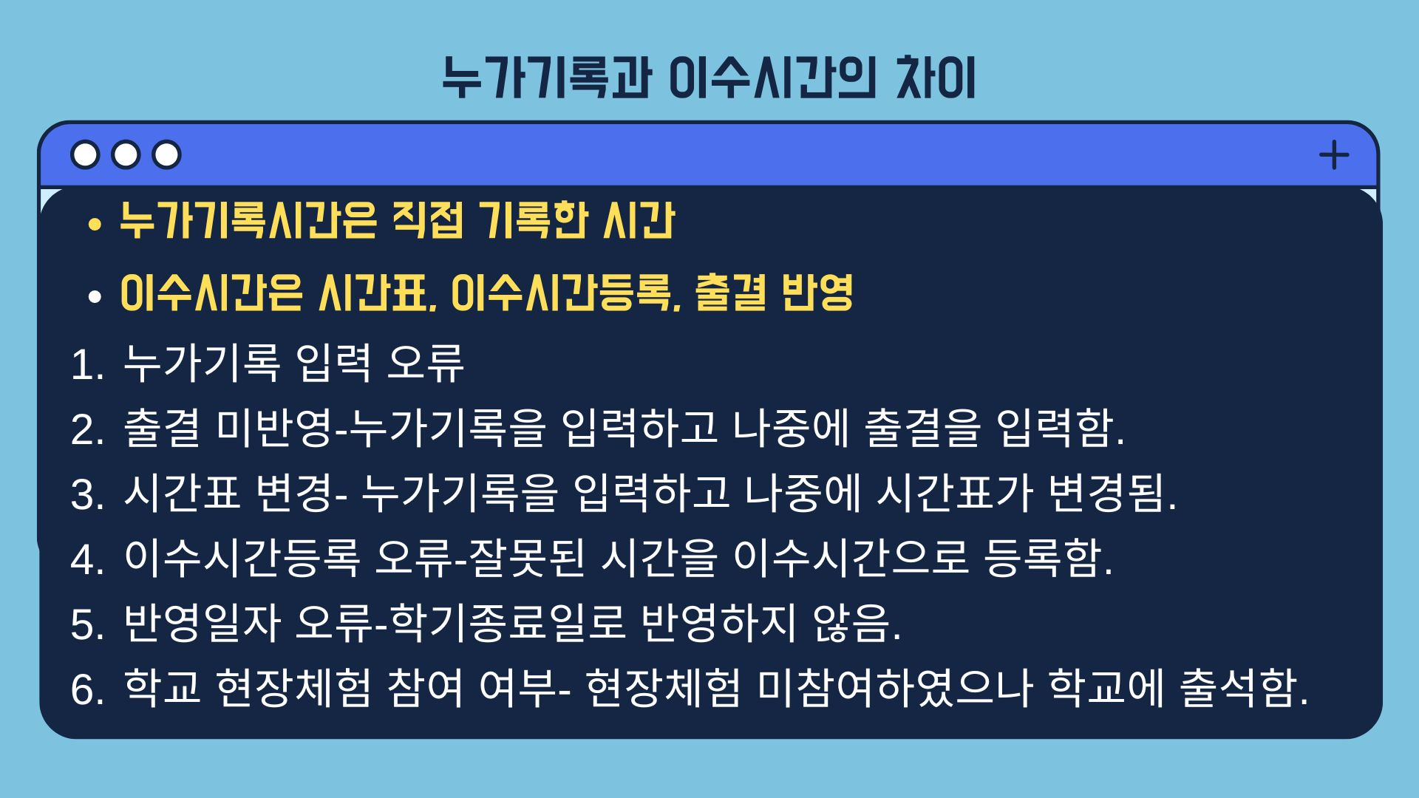
(작년교내연수자료)

Slide 5
01
주요 변경 사항
경조사
발생일 전후 실시 가능, 중간에 출석 가능, 기간이 연장되지 않음.
2023학년도 이후 변경
장기결석
같은 종류로 연속하여 출석하지 않은 경우 사유 입력, 본교 10일
질병결석/미인정결석 10일 이상 시 입력, Ex) 감기 및 복통(10일)
셀프서술
셀프 서술 의심어 법적 금지 근거 없음. (but 나의, 내가, 등은 주의)

Slide 6

02
올해 연수 강조 사항
1. 학교생활기록부 기재요령=법적 효력 / 당해연도에 맞게 적용
2. 학교 교육 계획에 따라서 실시한 교육 활동을 기재
⇨ 공인 어학 시험, 대회, 논문, 도서 출간 사실 기재 금지
⇨ 부모의 사회 경제적 지위 기재 금지
(도서명 [몽실언니]와 같은 경우는 판단하여 입력)
⇨ UN, EU 국제 기구 / 에버랜드 등 상호명 기재 불가
★ “대회” 금칙어 / [조회] / [pdf] 파일 Ctrl+F로 검색
Check!
활동을 통하여 학생들이 어떤 부분에서 역량을 발휘하고 발달했는지 작성

Slide 7
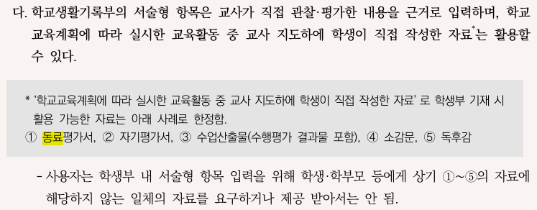
02
올해 연수 강조 사항
3. 동료평가서, 자기평가서, 수업산출물, 소감문, 독후감 활용 가능
4. 한글 작성 원칙(영어, 한자, 외국어 입력 불가)
5. 엑셀 프로그램에 작성 후 복사 붙여넣기 해야 오류 발생x

Slide 8
02
올해 연수 강조 사항
6. 기타결석: 1일이라도 반드시 특기사항에 입력 / 생리결석: 인정결석으로 월 1회 가능
7. 개근 입력: 상위학년으로 중도 재취학은 개근 입력하지 않음.
8. 수상: 수상 담당 교사의 더블 체크 / 연간 수상계획의 수상명과 동일(띄어쓰기까지)
9. 창의적체험활동 영역별 체험활동 특기사항은 국내 활동, 학교장 승인 필요
교육관련기관(교육소속기관, 시도교육청 및 직속기관, 교육지원청 및 소속기관)
- 대전수학문화관 입력 가능

Slide 9
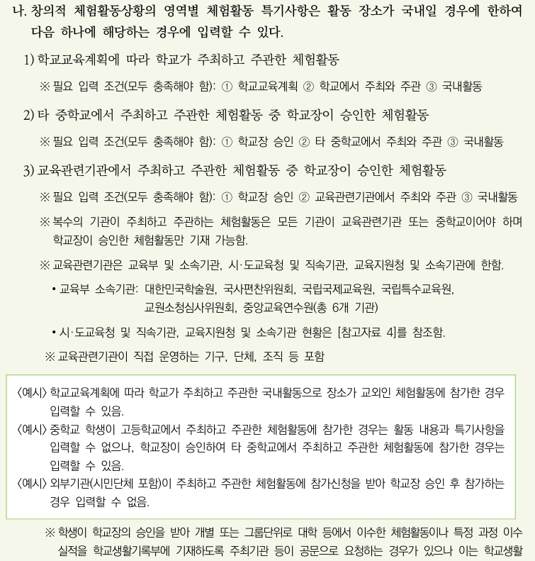
학교생활기록부 기재요령 96쪽

Slide 10
02
올해 연수 강조 사항
10. 이수시간이 0인 학생도 특기사항 입력 / 누락의 실수 방지 / 진로희망사항도 공란 x
11. 나이스 날짜 입력 방식: 2024.10.14. (온점 및 8글자)
12. 반장, 부반장 등 입력 일자:
1,2학년 2024.03.01.-2025.02.28. / 3학년 2024.03.01.-2025.01.08.(졸업식까지)
- 반장, 부반장 선거일 전 전입하여 반장,부반장이 된 경우는 전입일을 시작일으로 지정
- 그만두는 경우: 내부기안의 종료일까지 입력

Slide 11
02
올해 연수 강조 사항
13. 자율동아리: 동아리 소개 (30자 이내)
- 입력 대상 학생의 범위 학업성적관리위원회 심의로 결정
- 학생의 활동보고서가 있을 시 입력 가능, 1개만 입력 가능
14. 봉사활동: 담임교사가 활동명 등 수정 가능, 활동명에 기관명, 특수문자 X
- 동아리와 봉사활동 중복해서 실적 인정 X, 별도 계획을 수립
- 전입생의 경우 단체 봉사활동이 전입일 이전에 등록되지 않은지 담임교사의 체크
- 미리 가정통신문 발송으로 2월말 봉사활동으로 다음해 정정대장 작성하지 않도록

Slide 12
02
올해 연수 강조 사항
15. 오탈자를 최소화 : 나이스 맞춤법 검사기 활용
16. 독서활동: ISBN 등록된 것만 가능(정기 간행물 등록 금지)
창체, 자유학기활동, 교세특 등 독서가 중복가능할 수 있지만 활동 내용이 달라야 함.
17. 정정대장: 4단 결재(실수 방지, 정정대장은 기결 취소 불가, 당해연도 담임이 작성)
18. 학교생활기록부 점검 시 문맥, 오탈자 등을 많이 보는 것도 중요하지만, 기재요령에 맞는 것이 작성되어 있는지 점검이 필요.

Slide 13
03
학기말 점검계획(안)
지침
학교생활기록부 작성 시기를 11~12월부터 앞당겨 실시
전영역입력
12월 9일 (월)까지 (예정)
계획
1차~5차 실시 / 2차: 각부서 및 담당교사 / 3차: 전교사 나누어

Slide 14
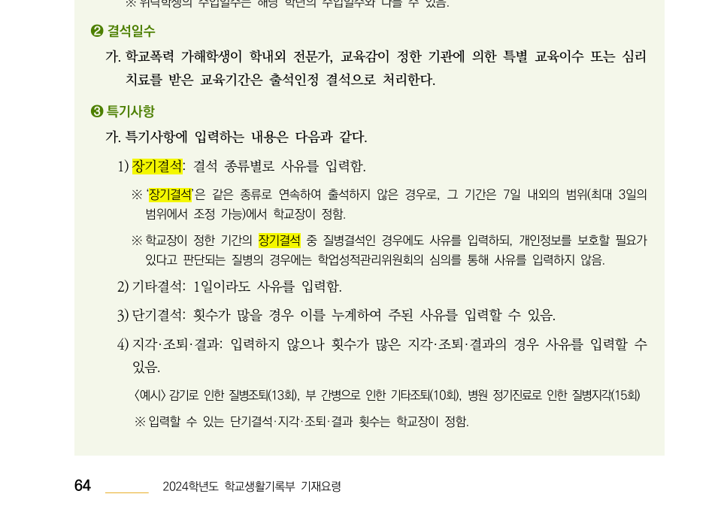

Slide 15
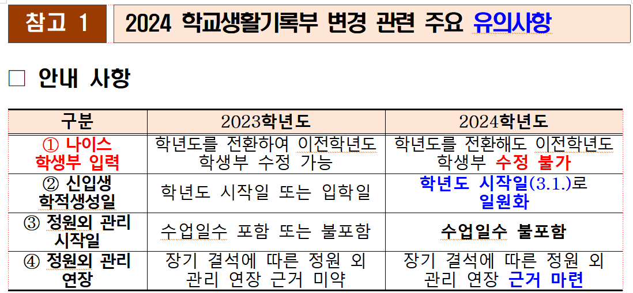

Slide 16
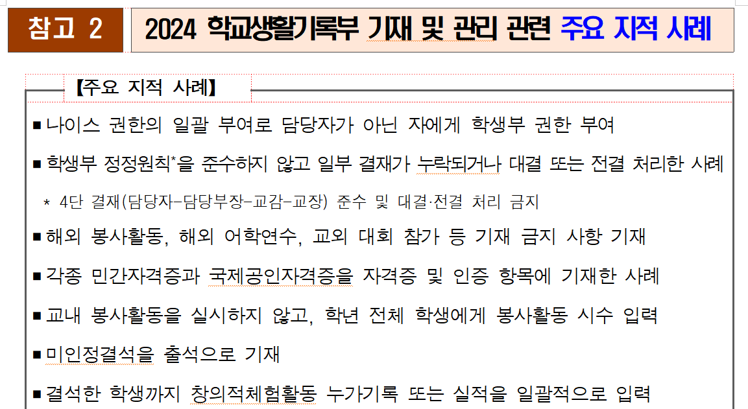

Slide 17
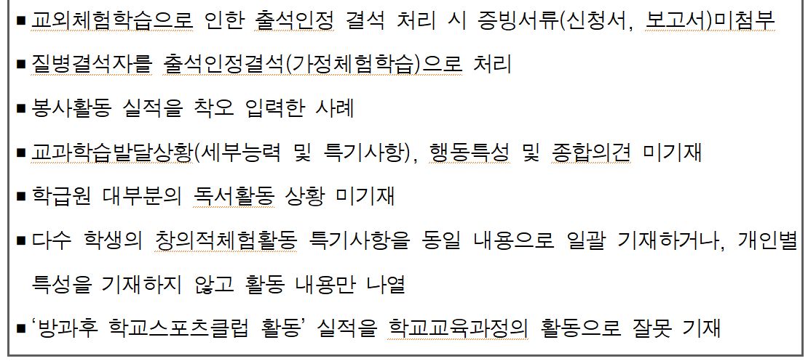

Slide 18

04
질의 응답

Slide 19
감사합니다.

